Slide 1

Strutture e liste concatenate
Corrado Aaron Visaggio

Slide 2
Argomenti
Struct
Definizione di lista in C
Operazioni su lista: inserimento, cancellazione, ricerca di un elemento
22/03/2021

Slide 3
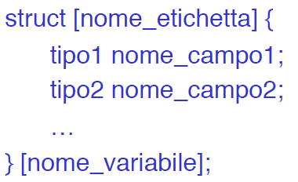
Struct
Una struttura (o struct) è un tipo di dato aggregato
È una collezione finita di variabili correlate (denominate campi o membri), in genere di tipo diverso, ognuna identificata da un nome
Sintassi:
22/03/2021

Slide 4
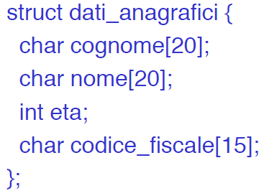
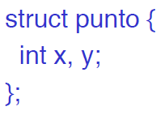
Struct: esempi
Dati anagrafici di una persona
Punto geometrico
22/03/2021

Slide 5

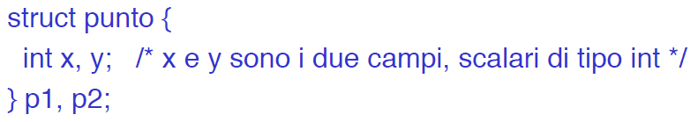
Struct: dichiarazione
La dichiarazione di una struttura non riserva memoria, ma crea un nuovo tipo di dato
Le variabili di tipo struct sono dichiarate nello stesso modo delle variabili di altro tipo
Esempio
La dichiarazione di una variabile di tipo struct può essere contestuale alla dichiarazione del tipo
Esempio
p1 e p2 sono due variabili di tipo punto
22/03/2021

Slide 6
Operazioni su struct
Inizializzare una variabile struct
Con valori costanti (tra parentesi graffe)
Esempio: struct punto p1= {2,5}
Assegnare variabili di tipo struct a variabili dello stesso tipo
Copia del valore di tutti i campi
Rilevare l’indirizzo di una variabile di tipo struct
Conoscere la dimensione di una struct
Tramite sizeof
Accedere ai campi di una struct
È possibile dichiarare un puntatore a struct
Es: struct punto *p3;
22/03/2021

Slide 7

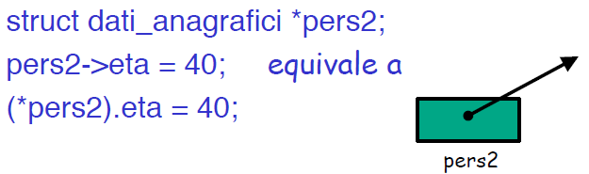
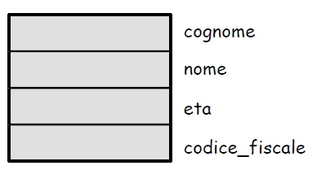
Accedere ai campi di struct
Per accedere ai singoli campi di una variabile di tipo struct due notazioni:
Operatore . o campo di struttura
Operatore -> o puntatore a struttura
L’operatore -> permette l’accesso ai campi di una struttura per mezzo di un costrutto della forma
<puntatore a struttura> -> <nome campo>
Esempio
22/03/2021

Slide 8
Gestione e passaggio di strutture
A differenza degli array, il nome della variabile di tipo struct rappresenta la struttura nel suo complesso
È possibile:
Assegnare una variabile di tipo struct ad un’altra
Esempio: p2=p1;
Far restituire una variabile di tipo struct ad una funzione
Passare ad una funzione una variabile di tipo struct come parametro significa passarne una copia
Per passare una struttura per riferimento, occorre passare alla funzione l’indirizzo della variabile di tipo struct
22/03/2021

Slide 9
typedef
Dichiara il nome di un nuovo tipo di dato (in realtà un’abbreviazione o pseudonimo) a partire da altri tipi (scalari, aggregati,…)
Sintassi
typedef tipoEsistente nuovoTipo;
La dichiarazione di tipo è identica alla definizione di una variabile, ma è preceduta dalla clausola typedef
Esempio
typedef char string[30];
string parola;
Definisce la variabile parola di tipo string, cioè di tipo char[30]
22/03/2021

Slide 10
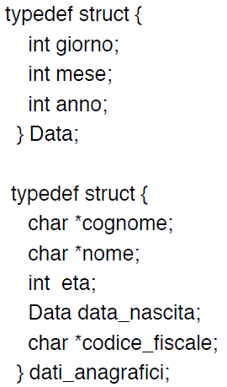
Struct annidate
Un campo di una struttura può a sua volta essere una struct
L’accesso ai campi interni richiede l’indicazione del «percorso» da seguire:
22/03/2021

Slide 11
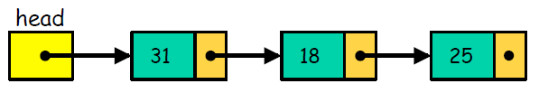
Lista concatenata
Struttura dati in cui ogni nodo ha un collegamento (link) ad un altro nodo: lista concatenata (linked list)
Il collegamento è un puntatore con l‘indirizzo di memoria dell’altro nodo
Si accede alla lista per mezzo di un puntatore al suo primo nodo (head)
Si accede ai nodi successivi per mezzo del puntatore memorizzato in ogni nodo
Il puntatore dell’ultimo nodo è impostato a NULL
In una lista i dati sono memorizzati in modo dinamico
22/03/2021

Slide 12
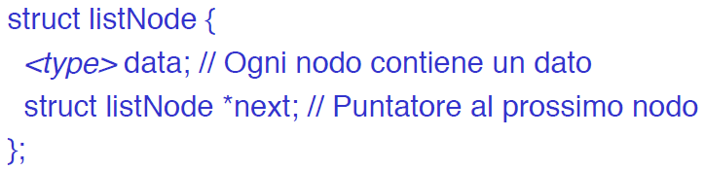
Strutture auto-referenzianti
Definiamo il nodo di una struttura (il tipo del dato non è specificato)
next è un puntatore al tipo di oggetto che si sta dichiarando
Struttura auto-referenziante (self-referencing): la struttura contiene un puntatore ad una struttura dello stesso tipo
22/03/2021

Slide 13
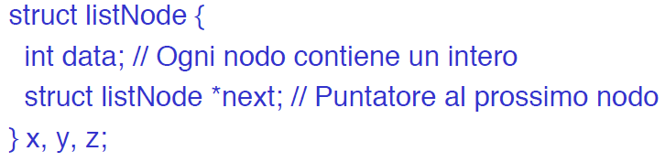
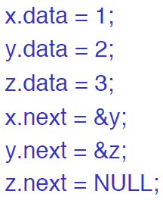
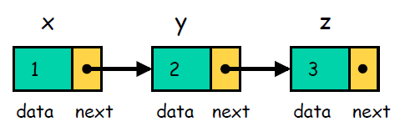
Esempio: strutture auto-referenzianti
Esempio
22/03/2021

Slide 14
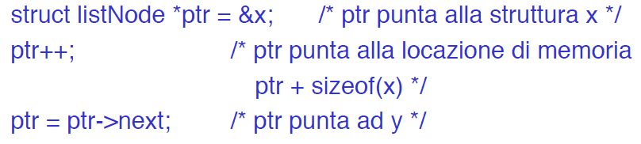
Esempio: strutture auto-referenzianti
Attenzione: i nodi delle liste concatenate non sono generalmente memorizzati in modo contiguo
22/03/2021

Slide 15
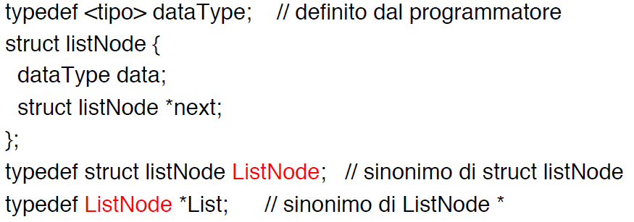
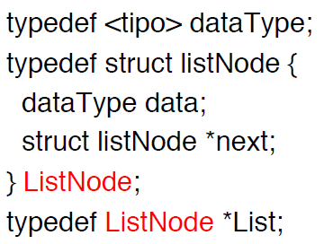
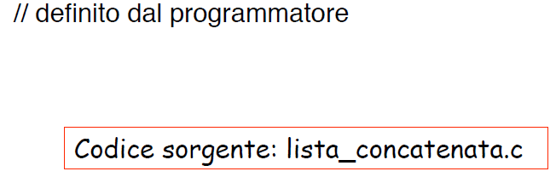
Tipo di dato lista
In modo equivalente
22/03/2021

Slide 16
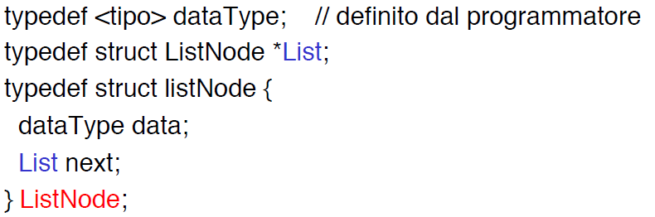
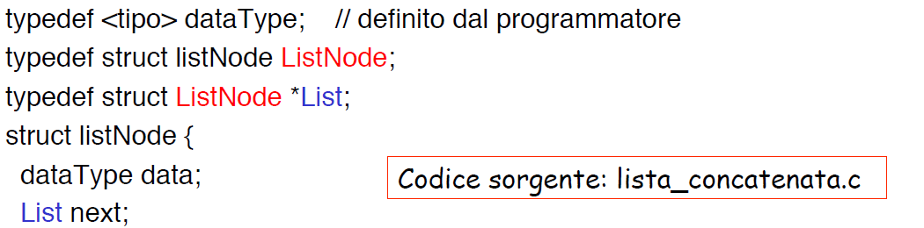

Tipo di dato lista
In modo equivalente
In modo equivalente
22/03/2021

Slide 17

Allocazione di memoria
Se head è una variabile di tipo List (List head;) chiamando la funzione malloc
oppure
Si ottiene dal sistema una porzione di memoria adeguata a contenere un listNode e si assegna l’indirizzo a head
22/03/2021

Slide 18
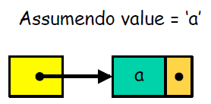
Creazione di una lista in un nodo
typedef char itemType;
…
List newNode(itemType value){
List head;
head=(List)malloc(sizeof(listNode));
if(head != NULL){
head->item = value;
head->next = NULL;
}
else
printf("%c not inserted. No memory available.\n", value);
return head;
}
22/03/2021

Slide 19
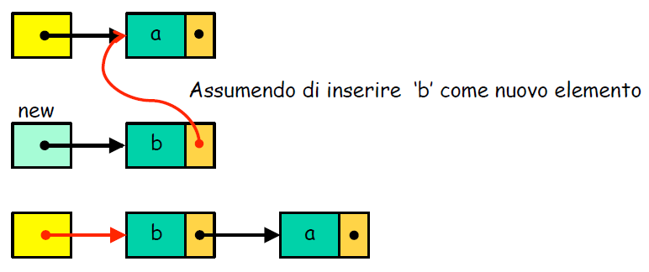
Creazione di un nodo ed inserimento in testa
Si crea la nuova struct listNode da inserire in testa
Si memorizza il valore nel nuovo nodo
Si fa puntare il nuovo nodo alla precedente testa della lista
Si fa puntare la testa della lista al nuovo nodo
22/03/2021

Slide 20
Creazione di un nodo ed inserimento in testa
void insertHead(List s, char value)
{
List new;
new = (List)malloc(sizeof(ListNode));
if(new != NULL){ /* Is space available? */
new->data = value;
new->next= s;
s = new;
}
else
printf("%c not inserted. No memory available.\n", value);
}
22/03/2021

Slide 21
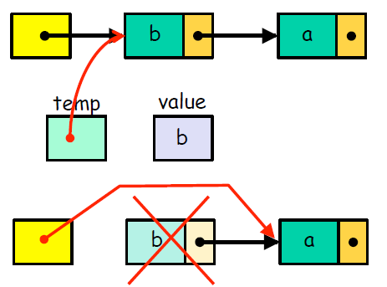
Rimozione dalla testa della lista
Si salva il puntatore al primo nodo da rimuovere
Si preleva il valore dell’elemento
Si fa puntare la testa della lista al secondo nodo
Si dealloca lo spazio del primo nodo
22/03/2021

Slide 22
Rimozione dalla testa della lista
char deleteHead(List s)
{
List temp;
char value;
temp = s;
if(temp != NULL){
value = temp->data;
s = temp->next;
free(temp);
return value;
}
return ‘\0’;
}
22/03/2021

Slide 23
Creazione di un nodo ed inserimento ordinato
Inserimento ordinato dei valori
In un ciclo, occorre scorrere la lista fino a trovare il nodo prima del quale deve essere inserito il nuovo nodo, ossia fin quando il valore da inserire risulta maggiore del valore del nodo corrente
Si usano due puntatori, previous e current, che puntano rispettivamente al nodo precedente e al nodo corrente
Se la lista è vuota, rendere il nuovo nodo come testa e restituirlo, altrimenti inserire il nuovo nodo tra previous e current
22/03/2021

Slide 24
Creazione di un nodo ed inserimento ordinato
/* Insert a new value into the list in sorted order */
void insertSorted(List s, char value){
List new, previous, current;
new= (List) malloc(sizeof(ListNode)); /* Create Node */
if(new != NULL){ /* Is space available? */
new->data = value;
new->next = NULL;
previous = NULL;
current = s;
/* Loop to find the correct location in the list */
while(current != NULL && value > current->data){
previous = current; /*walk to …*/
current = current ->next; /* ….next node */
}
22/03/2021

Slide 25
Creazione di un nodo ed inserimento ordinato
/* Insert new node at beginning of list */
if(previous == NULL){
new->next = s;
s = new;
}
else { /* Insert new node between previous and current */
previous->next = new;
new->next = current;
}
}
else
printf("%c not inserted. No memory available.\n", value);
}
22/03/2021

Slide 26
Rimozione di un nodo
Rimozione di un nodo
Se è da rimuovere la testa della lista
Si preleva il valore del nodo
Si salva il puntatore al nodo da rimuovere
Si fa puntare la testa della lista al secondo nodo
Si dealloca lo spazio del primo nodo
Altrimenti, in un ciclo occorre scorrere la lista fino a trovare il nodo da rimuovere
Si usano due puntatori, previous e current, che puntano rispettivamente al nodo precedente e al nodo corrente
Se il nodo viene trovato
Si salva il puntatore al nodo da rimuovere
Si fa puntare il nodo precedente al nodo successivo a quello da rimuovere
Si dealloca lo spazio del nodo
22/03/2021

Slide 27
Rimozione di un nodo
/* Delete a list element and return the deleted value */
char delete(List s, char value){
List previous, current, temp;
/* Delete first node */
if(value == (s) -> data){
temp = s; /* Hold onto node being removed */
s = (s) ->next; /* De-thread the node */
free(temp); /* Free the de-threaded node */
return value;
}
else{
previous = s;
current = (s) ->next;
22/03/2021

Slide 28
Rimozione di un nodo
/* Loop to find the correct location in the list */
while (current != NULL && current ->data != value){
previous = current; /* walk to … */
current = current ->next; /* … next node */
}
/* Delete node at current */
if (current != NULL){
temp=current;
previous->next = current->next;
free(temp);
return value;
}
}
return ‘\0’;
}
22/03/2021

Slide 29
Si consideri una lista dinamica di interi, i cui elementi sono del tipo definito come di seguito riportato:
typedef struct El {
int dato;
struct El *next;
} ELEMENTO;
•Si codifichi in C la funzione somma avente il seguente prototipo:
int somma(ELEMENTO *Testa, int M)
•Tale funzione riceve come parametro la testa della lista e un intero M. Quindi, restituisce la somma dei soli valori della lista che sono multipli di M. Se la lista è vuota, la funzione restituisce il valore -1.
12/12/2023

Slide 30
int somma(ELEMENTO *Testa, int M) {
int sum=0;
if (Testa==NULL)
return(-1);
else {
while(Testa!=NULL) {
if (Testa->dato%M==0)
sum=sum+Testa->dato;
Testa=Testa->next;
}
return sum;
}
}
12/12/2023

Slide 31
int somma(ELEMENTO *Testa, int M) {
if (Testa==NULL)
return(-1);
if (Testa->next==NULL)
if(Testa->dato%M==0)
return Testa->dato;
return 0;
else
if(Testa->dato%M==0)
return Testa->dato+somma(Testa->next,M);
else
return somma(Testa->next,M);
}
12/12/2023

Slide 32
Trovare con una funzione ricorsiva l’elemento massimo in una lista
typedef struct Nodo {
int valore;
struct Nodo *prox;
} nodo;
typedef nodo *lista;
lista radice;
12/12/2023

Slide 33
nodo * max(lista lis) {
nodo * e;
if(lis==NULL){//può accadere solo 1°chiamata
printf(“lista vuota”);
exit(1);//termina l’esecuzione del programma
}
if(lis->prox == NULL)
return lis;
e = max(lis->prox);
if ( e->valore < lis->valore )
return lis;
else
return e;
}
12/12/2023

Slide 34
int max(lista lis) {
int e;
if(lis==NULL){//può accadere solo 1°chiamata
printf(“lista vuota”);
exit(1);//termina l’esecuzione del programma
}
if(lis->prox == NULL)
return lis->valore;
e = max(lis->prox);
if ( e < lis->valore )
return lis->valore;
else
return e;
}
12/12/2023

Slide 35
Supponendo date le seguenti definizioni:
Typedef struct El {ints;
struct El *next;} ElementoLista;
Typedef ElementoLista *ListaDiInteri;
Definire una funzione FirstEven che, data una ListaDiInteri restituisce la posizione(puntatore) del primo elemento pari nella lista (restituisce NULL se la lista non contiene elementi pari).
12/12/2023

Slide 36
ListaDiInteri FirstEven(ListaDiInteri lis) {
while (lis!= NULL) {
if (lis->s % 2 == 0)
return lis;
/* il primo pari è in lis*/
else
lis= lis-> next;
}
return NULL;
}
12/12/2023

Slide 37
Versione ricorsiva
ListaDiInteri FirstEven(ListaDiInteri lis) {
ListaDiInteri ris = NULL;
if (lis != NULL){
if ((lis -> s) % 2 == 0)
ris = lis;
else
ris = FirstEven(lis -> next);
}
return ris;
}
12/12/2023

Slide 38
Supponendo date le seguenti definizioni:
typedef struct El {int s;
struct El *next;}Elemento;
typedef Elemento *ListaDiInteri;
•definire una funzione MinEven che, data una ListaDiInteri restituisce la posizione (puntatore)del minimo elemento pari nella lista (restituisce NULL se la lista non contiene elementi pari).
12/12/2023

Slide 39
ListaDiInteri MinEven(ListaDiInteri lis){
ListaDiInteri ris;
ris = FirstEven(lis);
if (ris != NULL) {
lis = ris -> next;
while (lis !=NULL) {
if (((lis->s) % 2 = =0) && (lis->s < ris->s))
ris = lis;
lis = lis -> next;
}
}
return ris;
}
12/12/2023

Slide 40
Definiamo una funzione MinEl che restituisce il minimo tra due elementi
ListaDiInteri MinEl(ListaDiInteri p, ListaDiInteri q) {
if ((p->s) < (q->s))
return p;
else
return q;
}
12/12/2023

Slide 41
ListaDiInteriMinEven(ListaDiInterilis){
ListaDiInterip;
if (lis== NULL)
p = NULL;
else
if ((lis->s) % 2 !=0)
p = MinEven(lis->next);
else{
p = MinEven(lis->next);
if (p != NULL)p = MinEl(lis,p);
else p = lis;
}
return p;
}
12/12/2023

Slide 42
Esercizio n.1
Date le seguenti definizioni:
typedef struct El {
Tipo s;
struct El *next;} Elemento;
typedef Elemento *Lista;
•
definire una funzione foo che, data una Lista ℓ ed un intero el inserisce el dopo il terzo elemento di ℓ . Se quest’ultima non contiene almeno tre elementi, viene lasciata inalterata.
12/12/2023

Slide 43
Esercizio n.2
Date le seguenti definizioni:
typedef struct El {
int s;
struct El *next;} Elemento;
typedef Elemento *Lista;
definire una funzione foo che, data una Lista ℓ ed un intero el inserisce el dopo l’ultimo elemento di ℓ maggiore di el. Se ℓ non contiene alcun elemento maggiore di el, la procedura lascia la lista inalterata.
12/12/2023

Slide 44
Esercizio n.3
Supponendo date le seguenti definizioni:
typedef struct El {
int s;
struct El *next;} Elemento;
typedef Elemento *Lista;
definire una funzione Eliminaiel che, data una Listaℓ elimini i primi i elementi. Adesempio, data la lista rappresentata dalla seguente figura
--> 2 --> 7 --> 7 --> 9 --> 9
e i uguale a 2 la procedura modifica la lista come segue:
--> 7 --> 9 --> 9
12/12/2023

Slide 45
Esercizio n.4
Supponendo date le seguenti definizioni:
struct El
typedef struct El {
int s;
struct El *next;} Elemento;
typedef Elemento *Lista;
Definire una funzione InserisciOrd che, data una Lista ℓ ordinata , ed un elemento el , inserisce quest’ultimo al posto
12/12/2023

Slide 46
Esercizio n.5
Definire una funzione foo che, data una ListaDiInteriℓ ed un intero el, inserisce quest’ultimo tra i primi due elementi consecutivi che siano, rispettivamente, strettamente minore estrettamente maggiore di el. Se la lista ℓ non contiene due elementi consecutivi siffatti, la procedura inserisce el in testa.
12/12/2023

Slide 47
Esercizio n.6
Definire una funzione foo che, data una ListaDiInteriℓ in quantità maggiore di 4, sostituisca ogni numero dalla quinta posizione in poi con la media mobile a 4.
Es:
->1->2->3->4->5->6->7->8->9->10->11
->1->2->3->2,5->3,5->4,5->5,5->6,5->7,5->8,5->9,5
12/12/2023

